Slide 1
Тема проекта:
«Великие изобретатели (Томас Эдисон)»

Slide 2
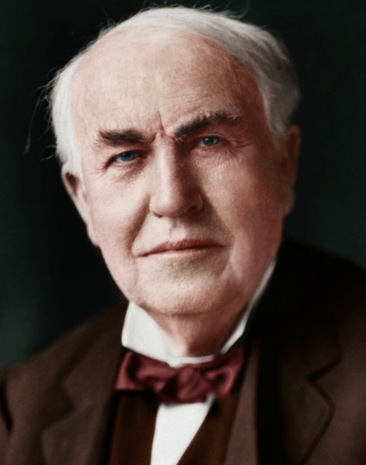
Кто таков? Чем знаменит?
Томас А́лва Э́дисон – человек, подаривший миру множество изобретений и тем самым ускоривший научно-технический прогресс.
Первое изобретение Томас Эдисон зарегистрировал, когда ему было всего двадцать два года. Впоследствии его творческий гений проявлял себя всё чаще: идеи фонтанировали, работа шла как по маслу, изобретение рождалось за изобретением.

Slide 3
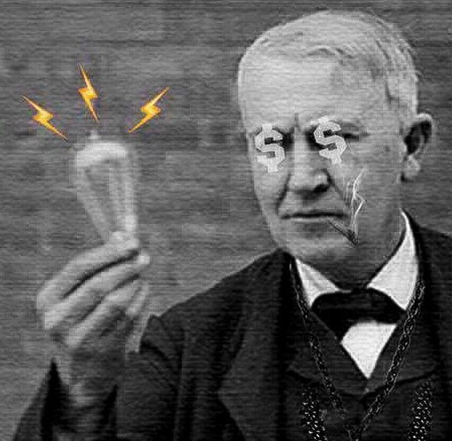
Лампочка Эдисона
Пожалуй, самым известным изобретением Эдисона стала лампа накаливания с угольной нитью. Почему проект стал коммерческой бомбой? Потому что предыдущие версии были обделены мощностью и включали в себя дорогостоящие материалы.

Slide 4
Электрический счетчик голосов на выборах
Не менее удивительное изобретение, первый патент Эдисона. Устройство позволяло избирателям нажимать кнопки «да» или «нет», вместо того чтобы писать на бумаге.
К сожалению, при его использовании политики уже не могли беззастенчиво обманывать голосующих и подтасовывать результаты, поэтому изобретение кануло в Лету, не получив признания.

Slide 5
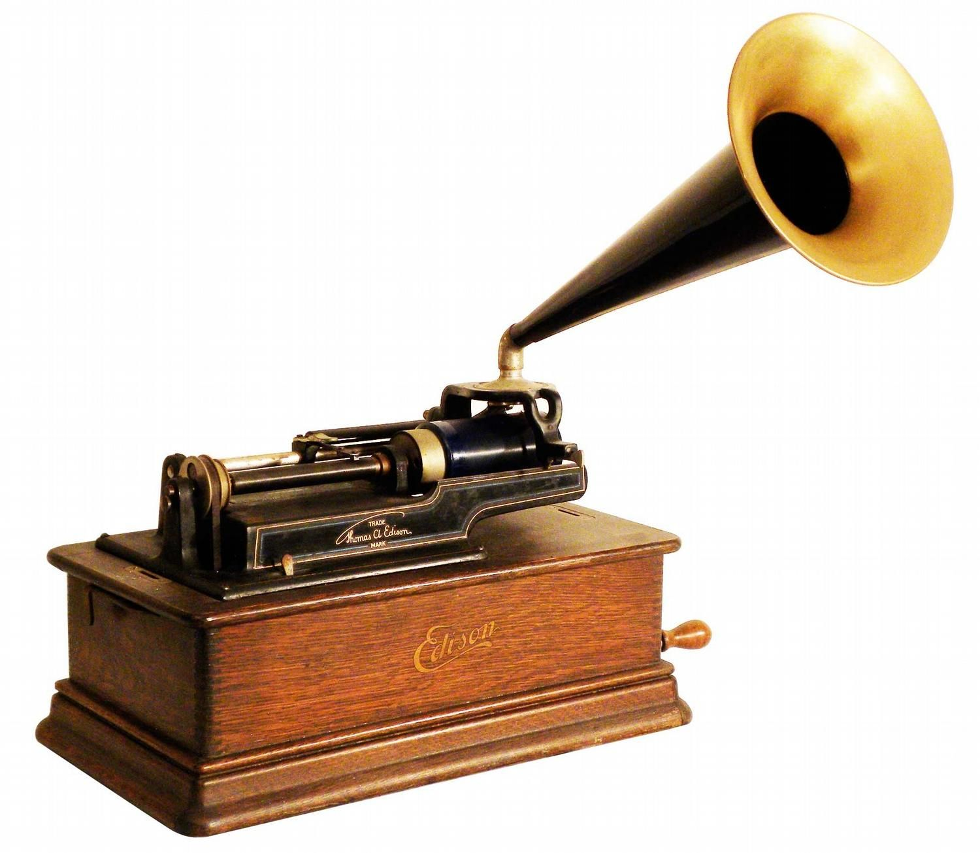
Фоно́граф
Сегодня мы, не задумываясь, записываем друг другу голосовые сообщения в мессенджерах. Но не всегда процесс записи голоса был так прост. Изобретение фонографа Эдисоном в своё время совершило прорыв в науке. Фонограф записывал и воспроизводил слышимые звуки с помощью парафиновой бумаги, а затем с помощью металлической фольги на цилиндре.

Slide 6
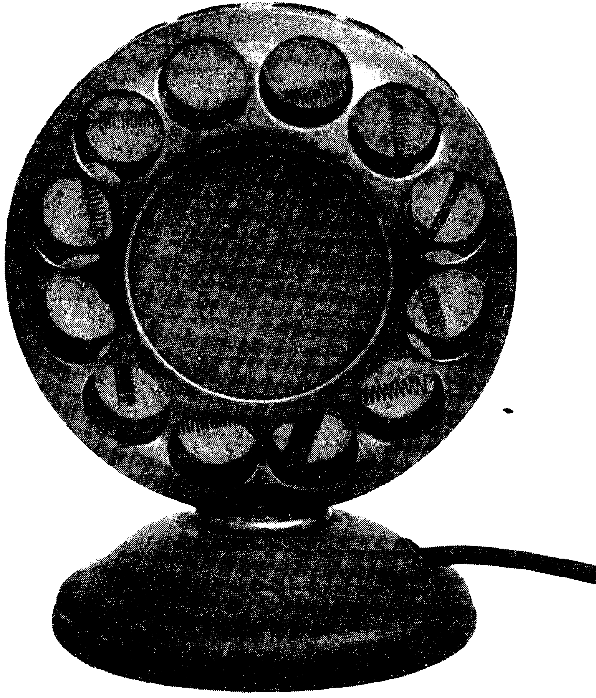
Угольный телефон
Совершенствуя наработки другого, не менее знаменитого изобретателя, Александра Белла, Эдисон изобрёл угольный телефон, доработав микрофон – слабое место изобретение Белла.

Slide 7
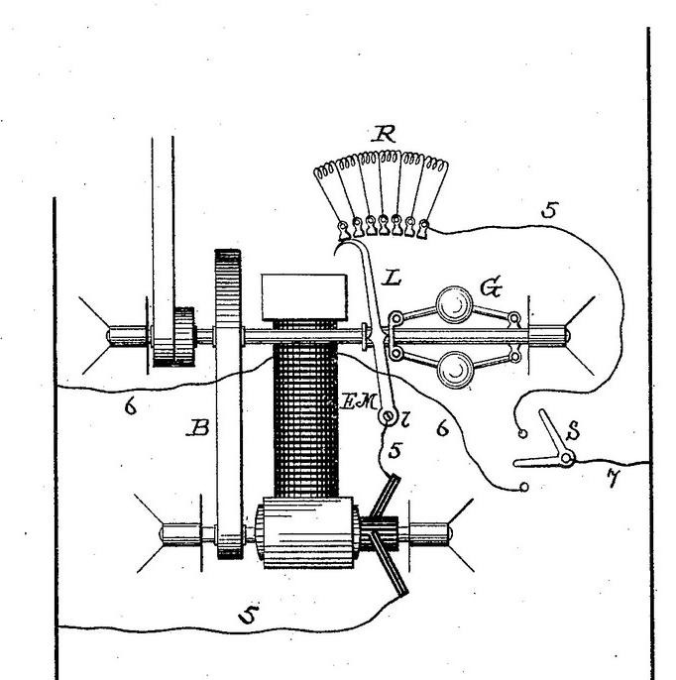
Электрогенератор
Устройство для контроля подачи электричества между устройствами, спроектированная Эдисоном, стала основой для работы прочих его изобретений. Пусть это не новшество, а усовершенствование уже существующей технологии, но для научного сообщества это было важной вехой.

Slide 8
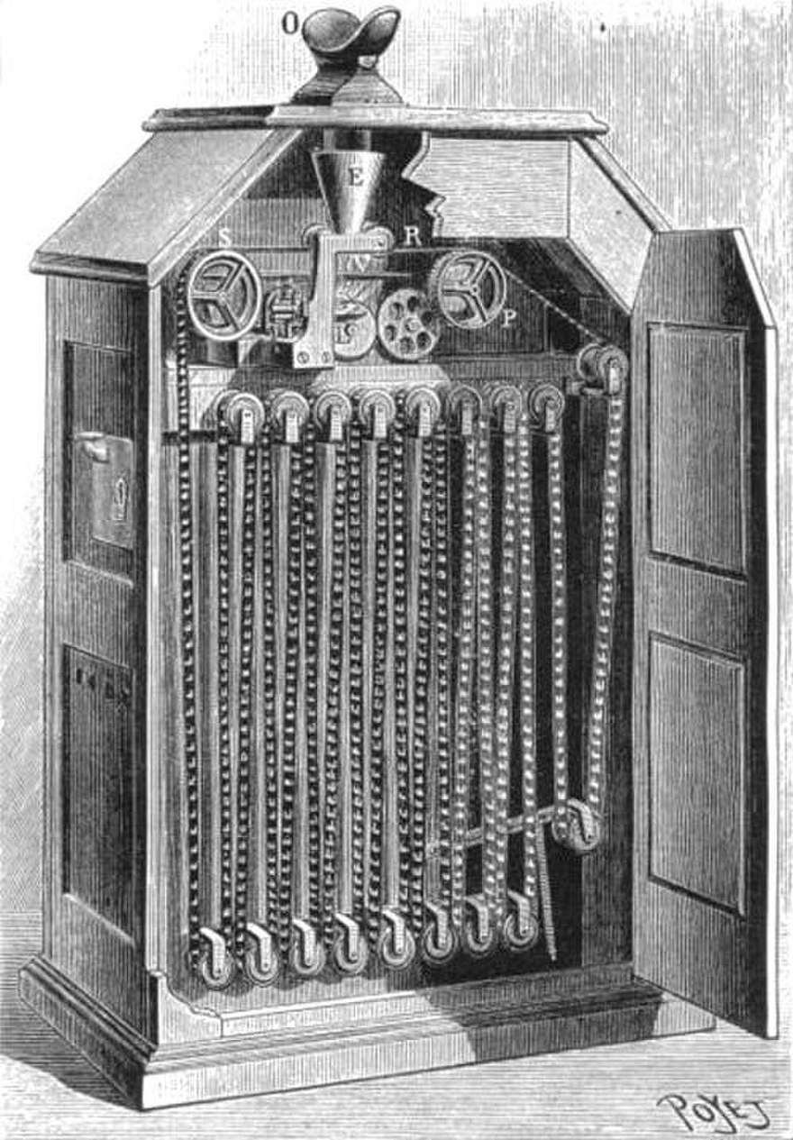
Кинетоскоп
Кинетоскоп стал серьёзным шагом на пути совершенствования технологий киноиндустрии. Кинетоскоп показывал фотографии в быстрой последовательности, из-за чего казалось, будто изображение двигалось.

Slide 9
Неоценимый труд
Перечислить абсолютно все изобретения и усовершенствования Томаса Эдисона не удастся в пределах скромной презентации. Это говорит о том, что труды Эдисона – великий дар человечеству, вступившему однажды на путь научно-технического прогресса. К тому же Эдисон подготовил почву для множества изобретений, которые будут созданы уже после смерти изобретателя.

Slide 10
Уважаемая аудитория, спасибо за ваше внимание!

